Slide 1

Recursos educativos multimedia
Formato de entrega de contenido

Slide 2

Maestría en Finanzas con mención en Dirección Financiera
Este formato nos ayudará en la creación de los recursos educativos multimedia de su materia.
Indicaciones generales
Existen varios tipos de recursos multimedia, por favor especifique una sugerencia del tipo de recurso desea
  Genial.ly
  Powtoon
  Podcast
  Video
Cada imagen, gráfico o texto debe estar correctamente citado y referenciado en APA 7 Edición
Contabilidad de Gestión y análisis Financiero
Módulo 1
Presentación ppt
Si desea musicalización de fondo, especifique aquí el estilo o algún ejemplo de música deseada, la biblioteca musical disponible en web es https://es.audioblocks.com

Slide 3

Contabilidad de Gestión y Análisis Financiero

Slide 4
Contabilidad Financiera
Ecuación Contable:
ACTIVOS | = | PASIVOS | + | PATRIMONIO
Un activo es un recurso económico presente controlado por la entidad como resultado de sucesos pasados. ⁽¹⁾ |  | Un pasivo es una obligación presente de la entidad de transferir un recurso económico como resultado de sucesos pasados. ⁽¹⁾ |  | Patrimonio es la parte residual de los activos de la entidad, una vez deducidos todos sus pasivos. ⁽¹⁾
Un recurso económico es un derecho que tiene el potencial de producir beneficios económicos. ⁽¹⁾ |  | En otras palabras, son Deudas |  | En otras palabras, son derechos frente a la entidad que no cumplen la definición de pasivo. ⁽¹⁾
Ej. Caja, Cuentas por Cobrar, Mercadería, Terrenos, Vehículos, |  | Ej. Préstamos por Pagar, Cuentas por Pagar, Impuestos por Pagar. |  | Ej. Aportes de Capital, Reservas, Utilidades o Pérdidas Acumuladas.
⁽¹⁾ El Marco Conceptual para la Información Financiera

Slide 5
Contabilidad Financiera
Conceptos de Ingresos y Gastos
INGRESOS | GASTOS
Ingresos son incrementos en los activos o disminuciones en los pasivos que dan lugar a incrementos en el patrimonio, distintos de los relacionados con aportaciones de los tenedores de derechos sobre el patrimonio⁽¹⁾ | Gastos son disminuciones en los activos o incrementos en los pasivos que dan lugar a disminuciones en el patrimonio, distintos de los relacionados con distribuciones a los tenedores de derechos sobre el patrimonio. ⁽¹⁾
En otras palabras, son aumentos de la riqueza | En otras palabras, son disminuciones de la riqueza
Ej. Ventas, Intereses Ganados, Servicios prestados a clientes. | Ej. Costo de Ventas, Sueldos de los empleados, Servicios básicos de las oficinas
⁽¹⁾ El Marco Conceptual para la Información Financiera

Slide 6
Contabilidad Financiera
Conjunto completo de estados financieros: ⁽²⁾
(a) un estado de situación financiera al final del periodo (Activos, Pasivos y Patrimonio);
(b) un estado del resultado y otro resultado integral del periodo (Ingresos y Gastos);
(c) un estado de cambios en el patrimonio del periodo;
(d) un estado de flujos de efectivo del periodo;
(e) notas, que incluyan un resumen de información sobre políticas contables material o con importancia relativa y otra información explicativa;
(ea) información comparativa con respecto al periodo inmediato anterior
⁽²⁾ NORMA INTERNACIONAL DE CONTABILIDAD 1 PRESENTACIÓN DE ESTADOS FINANCIEROS

Slide 7
Contabilidad de Gestión
La contabilidad de gestión es la práctica de identificar, medir, analizar, interpretar y comunicar información financiera y no financiera a los gerentes para la consecución de los objetivos de una organización.
La contabilidad de gestión difiere de la contabilidad financiera porque el propósito de la contabilidad gerencial es ayudar a los usuarios internos de la empresa a tomar decisiones de negocio bien informadas.

Slide 8
Principales diferencias entre la Contabilidad de Gestión y la Contabilidad Financiera
 | Contabilidad de Gestión | Contabilidad Financiera
Objetivo de la Información | Ayudar a los gerentes a: 1) Tomar decisiones, 2)Planificar y 3) Controlar; con el fin de alcanzar los objetivos de la organización | Presentar la posición financiera de la organización principalmente a usuarios externos, que necesitan tomar decisiones sobre la compañía
Principales Usuarios | Gerentes de la organización | Usuarios externos como: Inversionistas, bancos, reguladores, proveedores, etc.
Orientación y énfasis | Al futuro.- Presupuestos | Al Pasado.- años terminados
Normas aplicables | Lineamientos internos | NIIFs, USA GAAP
Lapso de tiempo y tipo de reporte | Por Hora, meses, años, etc. Financieros y no financieros, por producto, servicio, departamento, región, país, etc. | Anuales, sobre la compañía en su conjunto; con la opinión de Auditores Externos. También pueden ser mensuales, trimestrales o semestrales.

Slide 9
Aplicaciones de la Contabilidad de Gestión
Contabilidad de costos.- costeo de productos o servicios.
Análisis Costo – Volumen – Utilidad.
Punto de Equilibrio.
Análisis de los flujos de caja.- determinar el impacto de decisiones de negocio en la generación de efectivo.
Análisis de rotación de Cuentas por cobrar, Inventarios, Cuentas por Pagar, etc.
Análisis de restricciones.- identificación de cuellos de botella y su impacto.
Apalancamiento financiero y Apalancamiento operativo.
Presupuestos, proyecciones y tendencias

Slide 10
Clasificación de Gastos-Costos
Actividad
Identificar
Área
Indirectos
Producción
Ventas
Administra ción
Elementos del Costo
Materia Prima
Mano de Obra
Indirectos
Costo de Producción
Costo de Conversión
Financiero
No controla bles
Control
Directos
Controlables
Costo Primo
Fijos
Variables

Slide 11
Análisis: Costo(gasto) – Volumen – Utilidad (G-V-U)
El análisis G-V-U estudia la relación entre los Gastos Totales, los Ingresos y su correspondiente Utilidad
Los elementos básicos que influyen en la rentabilidad de una empresa son:
Precio de venta de cada producto
Gastos variables unitarios de cada producto y los Gastos Fijos del Período.
Cantidad Vendida de cada Producto
Ventas Totales como consecuencia de la mezcla de productos
Utilidad = Precio*Cantidad – Gasto Variable Unitario *Cantidad – Gasto Fijo Total

Slide 12

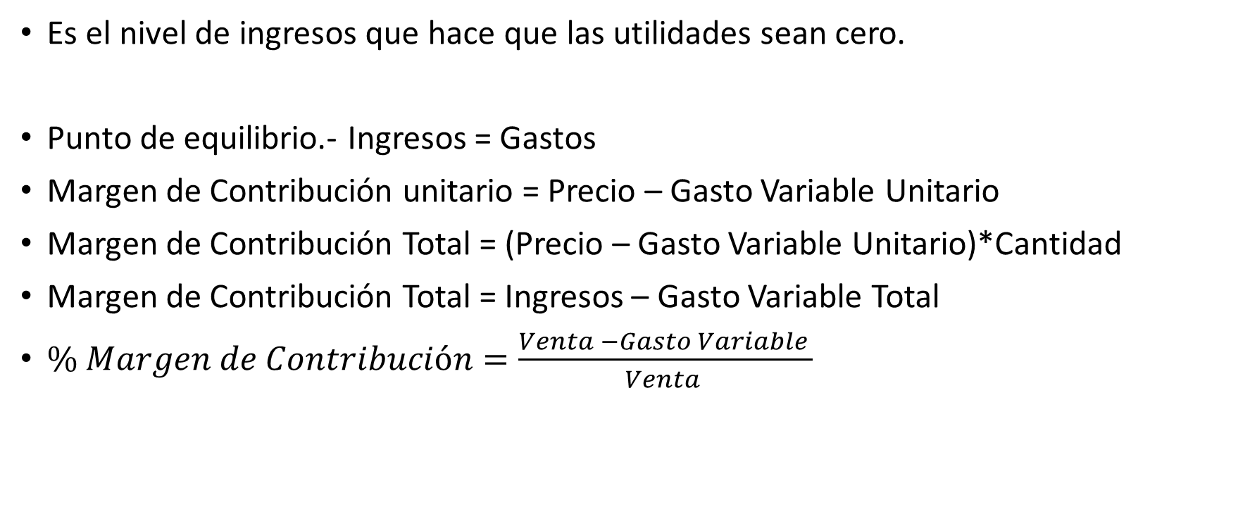
Punto de Equilibrio
Es el nivel de ingresos que hace que las utilidades sean cero.
Punto de equilibrio.- Ingresos = Gastos
Margen de Contribución unitario = Precio – Gasto Variable Unitario
Margen de Contribución Total = (Precio – Gasto Variable Unitario)*Cantidad
Margen de Contribución Total = Ingresos – Gasto Variable Total
$\% Margen de Contribución=\frac{Venta −Gasto Variable }{Venta }$

Slide 13


Punto de Equilibrio
$Punto de equilibrio en USD=\frac{Gasto Fijo Total}{\begin{aligned}Ingresos−Gasto Variable Total \\ \end{aligned}}∗Ingresos$
$Punto de equilibrio en USD=\frac{Gasto Fijo Total}{\begin{aligned}1− \frac{Gasto Variable Total}{Ingresos} \\ \end{aligned}}$
$1− \frac{Gasto Variable Total}{Ingresos}$ = % de margen de Contribución
$Punto de equilibrio en Unidades=\frac{Gastos Fijos}{Precio−Gasto Variable }$
$Utilidad después de impuestos=\frac{Gastos Fijos+\frac{utilidad}{1−tasa de impuestos}}{\begin{aligned}1− \frac{Gasto Variable Total}{Ingresos} \\ \end{aligned}}$

Slide 14
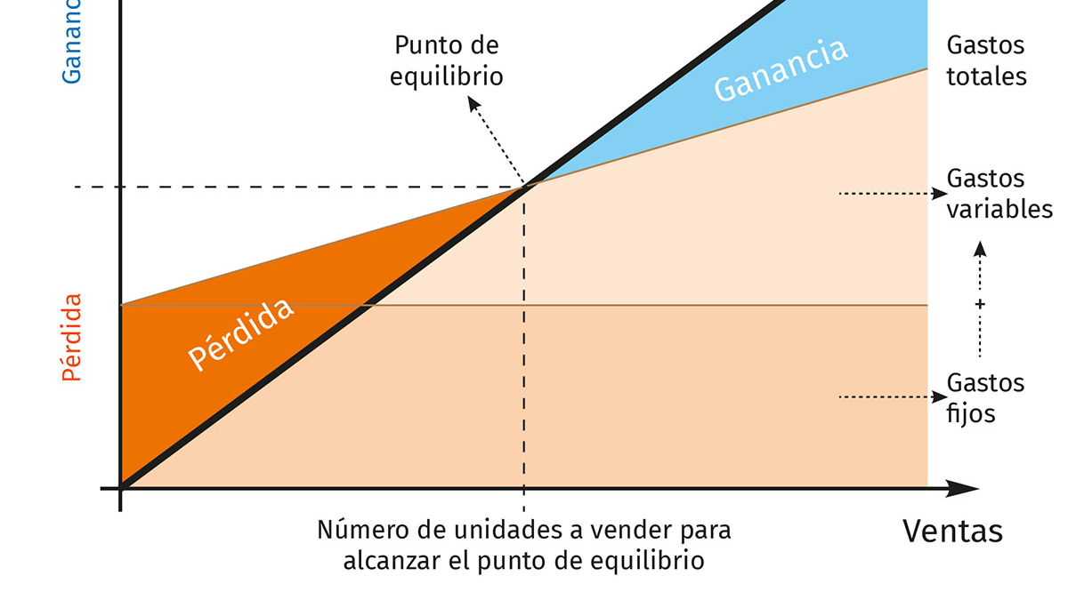

Slide 15
Ejercicios de G-V-U:
Con la siguiente información calcule:
  Margen de contribución total
  % de Margen de contribución
  Punto de equilibrio en USD antes de impuestos
  Nivel de ventas requerido para obtener una utilidad de 5.000 después de impuestos
Estado de Resultados (método Directo o Variable)
Ventas | 12.00,00
Gastos Variables | 8.400.00
Margen de Contribución | 3.600,00
Costos Fijos | 2.500,00
Utilidad antes de Impuestos | 1.100,00
36,25% Impuestos | 398,75
Utilidad Neta | 701,25

Slide 16
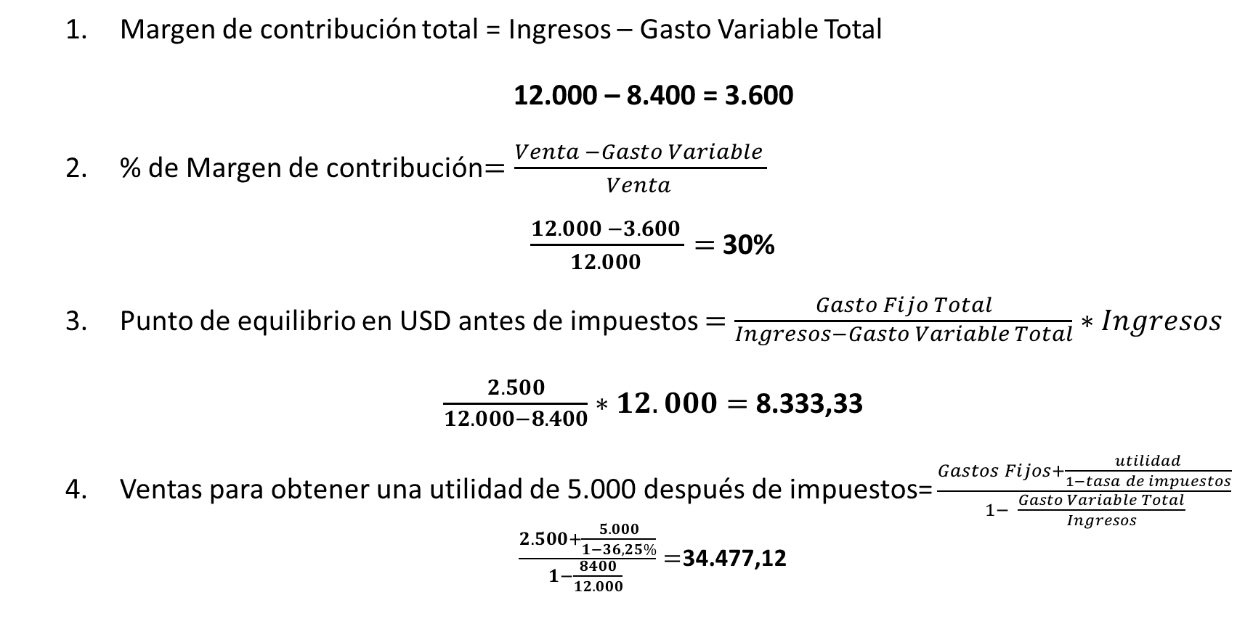
Ejercicios de G-V-U:
  Margen de contribución total = Ingresos – Gasto Variable Total
  12.000 – 8.400 = 3.600
  % de Margen de contribución$=\frac{Venta −Gasto Variable }{Venta }$
  $\frac{12.000 −3.600 }{12.000 }=$ 30%
  Punto de equilibrio en USD antes de impuestos $=\frac{Gasto Fijo Total}{\begin{aligned}Ingresos−Gasto Variable Total \\ \end{aligned}}∗Ingresos$
  $\frac{2.500}{\begin{aligned}12.000−8.400 \\ \end{aligned}}∗12.000=$ 8.333,33
  Ventas para obtener una utilidad de 5.000 después de impuestos= $\frac{Gastos Fijos+\frac{utilidad}{1−tasa de impuestos}}{\begin{aligned}1− \frac{Gasto Variable Total}{Ingresos} \\ \end{aligned}}$
  $\frac{2.500+\frac{5.000}{1−36,25\%}}{1−\frac{8400}{12.000} }=$34.477,12

Slide 17
Ejercicios de G-V-U: Demostraciones
 | Original | Punto de equilibrio | Utilidad 5.000
Ventas | 12.00,00 | 8.333,33 | 34.477,12
Gastos Variables | 8.400.00 | 5.833,33 | 24.133,99
Margen de Contribución | 3.600,00 | 2.500,00 | 10.343,14
Costos Fijos | 2.500,00 | 2.500,00 | 2.500,00
Utilidad antes de Impuestos | 1.100,00 | 0 | 7.843,14
36,25% Impuestos | 398,75 | 0 | 2.843,14
Utilidad Neta | 701,25 | 0 | 5.000,00

Slide 18
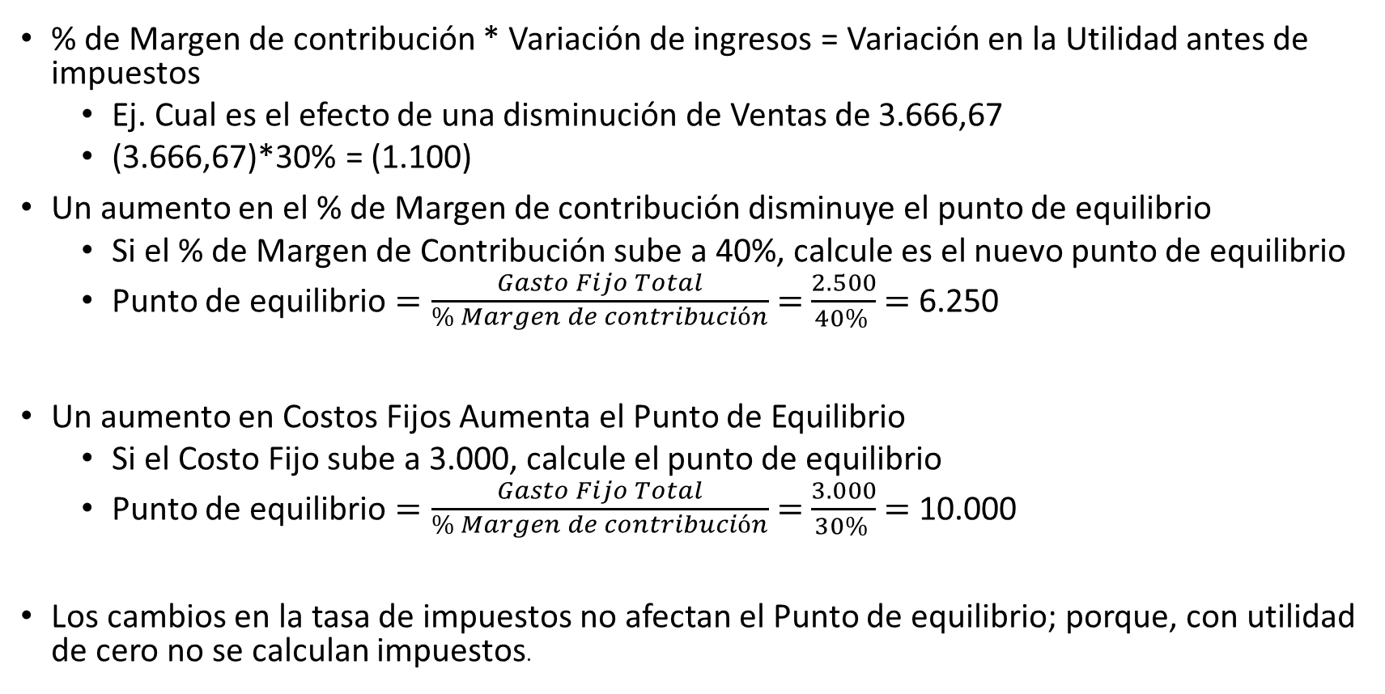
Observaciones adicionales G-V-U
% de Margen de contribución * Variación de ingresos = Variación en la Utilidad antes de impuestos
  Ej. Cual es el efecto de una disminución de Ventas de 3.666,67
  (3.666,67)*30% = (1.100)
Un aumento en el % de Margen de contribución disminuye el punto de equilibrio
  Si el % de Margen de Contribución sube a 40%, calcule es el nuevo punto de equilibrio
  Punto de equilibrio $=\frac{Gasto Fijo Total}{\begin{aligned}\% Margen de contribución \\ \end{aligned}}$ $=$ $\frac{2.500}{\begin{aligned}40\% \\ \end{aligned}}$ $=$ 6.250
Un aumento en Costos Fijos Aumenta el Punto de Equilibrio
  Si el Costo Fijo sube a 3.000, calcule el punto de equilibrio
  Punto de equilibrio $=\frac{Gasto Fijo Total}{\begin{aligned}\% Margen de contribución \\ \end{aligned}}$ $=$ $\frac{3.000}{\begin{aligned}30\% \\ \end{aligned}}$ $=$ 10.000
Los cambios en la tasa de impuestos no afectan el Punto de equilibrio; porque, con utilidad de cero no se calculan impuestos.

Slide 19

Referencias
Charles T. Horngren, Srikant M. Datar y Madhav V. Rajan (2012). Contabilidad de costos Un enfoque gerencial. Pearson.
IFRS (2022), El Marco Conceptual para la Información Financiera, ifrs .org
IFRS (2022), Norma Internacional De Contabilidad 1 Presentación De Estados Financieros, ifrs .org

Slide 20


